Slide 1
«ПОЭЗИЯ МОЯ, ТЫ ИЗ ОКОПА…»
Н. СТАРШИНОВ

Slide 2
Мы знаем, что ныне лежит на весах И что совершается ныне. Час мужества пробил на наших часах, И мужество нас не покинет. Не страшно под пулями мертвыми лечь, Не горько остаться без крова, И мы сохраним тебя, русская речь, Великое русское слово. Свободным и чистым тебя пронесем, И внукам дадим, и от плена спасем Навеки! А. АХМАТОВА
Анна Ахматова «Мужество»

Slide 3
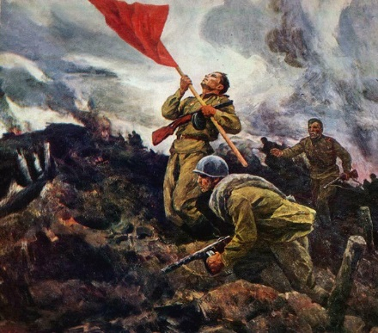
Я столько раз видала рукопашный,
Раз наяву. И тысячу - во сне.
Кто говорит, что на войне не страшно,
Тот ничего не знает о войне.
Ю ДРУНИНА

Slide 4
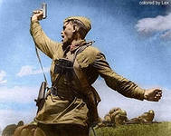
Есть в голосе моем звучание металла.
Я в жизнь вошел тяжелым и прямым.
Не все умрет. Не все войдет в каталог.
Но только пусть под именем моим
Потомок различит в архивном хламе
Кусок горячей, верной нам земли,
Где мы прошли с обугленными ртами
И мужество, как знамя, пронесли.
Мы жгли костры и вспять пускали реки.
Нам не хватало неба и воды.
Упрямой жизни в каждом человеке
Железом обозначены следы -
Так в нас запали прошлого приметы.
А как любили мы - спросите жен!
Пройдут века, и вам солгут портреты,
Где нашей жизни ход изображен.
Мы были высоки, русоволосы.
Вы в книгах прочитаете, как миф,
О людях, что ушли, не долюбив,
Не докурив последней папиросы.
Н МАЙОРОВ МЫ

Slide 6
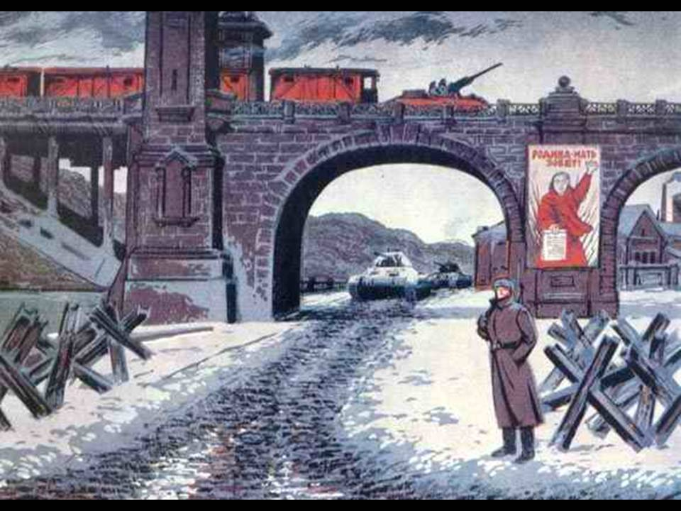
Его зарыли в шар земной, А был он лишь солдат, Всего, друзья, солдат простой, Без званий и наград. Ему как мавзолей земля - На миллион веков, И Млечные Пути пылят Вокруг него с боков. На рыжих скатах тучи спят, Метелицы метут, Грома тяжелые гремят, Ветра разбег берут. Давным-давно окончен бой... Руками всех друзей Положен парень в шар земной, Как будто в мавзолей... С. Орлов

Slide 7
Снег на ромашке, снег на рябине, Снег на черёмухе, Снег на калине, Снег на висках Ветеранов войны, Снег пережитого, Снег седины. Снег седины. Снег на висках Ветеранов войны, Снег пережитого, Снег седины. Снег седины. Не позабыты Печальные списки, Как часовые, Стоят обелиски, Около настежь Открытых дверей Лица скорбящих Седых матерей. Лица Седых матерей. В.БОКОВ

